Slide 1
Государственный бюджет

Slide 2
Государственный бюджет – это баланс доходов и расходов государства за определенный период времени (обычно за год), представляющий собой основной финансовый план страны, который после его принятия законодательным органом власти (Парламентом, Государственной Думой, Конгрессом и т.п.) приобретает силу закона и обязателен для исполнения.

Slide 3
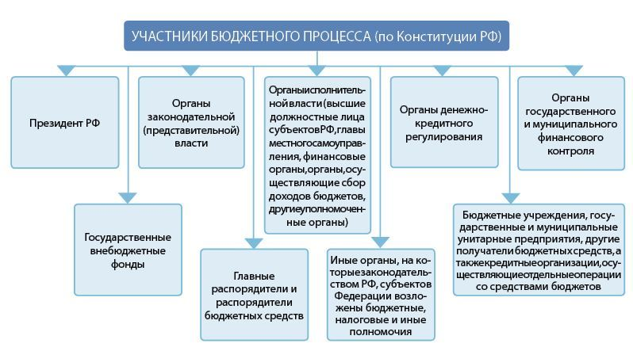

Slide 4
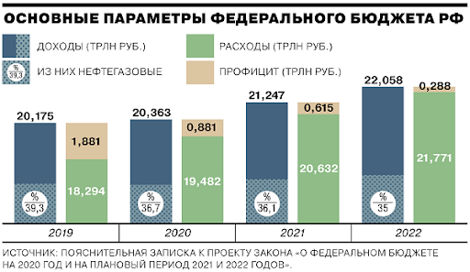

Slide 5
При выполнении своих функций государство несёт многочисленные расходы. По целям расходы государства делятся на:
политические цели | обеспечение национальной обороны и безопасности (содержание армии, полиции, судов и т.д.), содержание аппарата управления государством
экономические цели | содержание и обеспечение функционирования государственного сектора экономики; помощь (прежде всего субсидирование) частному сектору экономики
социальные цели | социальное обеспечение (выплата пенсий, стипендий, пособий ); образование, здравоохранение, развитие фундаментальной науки, охрана окружающей среды

Slide 6
С макроэкономической точки зрения все государственные расходы делятся на: -государственные закупки товаров и услуг (их стоимость включается в ВВП );
-трансферты (их стоимость не включается в ВВП, поскольку они являются результатом перераспределения национального дохода );
-выплаты процентов по государственным облигациям, т. е. обслуживание государственного долга (эти расходы также не входят в ВВП, так как выплачиваются из доходов государственного бюджета).

Slide 7
Государственные закупки товаров и услуг
государственные инвестиции - покупки государством инвестиционных товаров для обеспечения процесс производства в государственном секторе экономики, т. е. расходы на строительство дорог, школ, больниц и т. п.
расходы на государственное потребление, которые включают покупку государством потребительских товаров, оплату услуг государственных служащих, т. е. выплату жалования чиновникам, учителям, врачам

Slide 8
Доходы
Основные источники доходов государства: -налоги (включая взносы на социальное страхование ); -прибыль государственных предприятий; -сеньораж (доход от эмиссии денег); -средства от продажи государственных ценных бумаг; -доходы от приватизации и др.

Slide 9
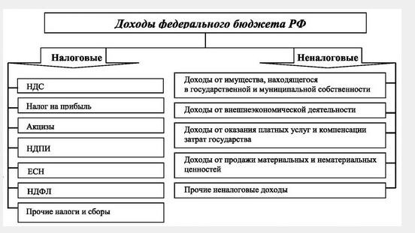

Slide 10
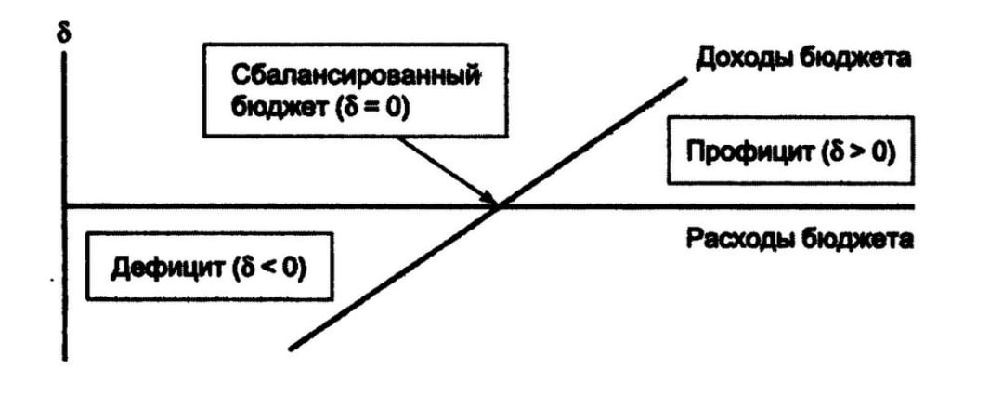
Разница между доходами и расходами государства составляет сальдо государственного бюджета (δ). В зависимости от соотношения расходов и доходов государственный бюджет может находиться в трех различных состояниях:

Slide 11
Когда доходы бюджета превышают расходы, сальдо бюджета положительное (δ>0), что соответствует профициту (излишку) государственного бюджета.
Когда доходы равны расходам, сальдо бюджета равно нулю (δ-0) и такой бюджет называется сбалансированным бюджетом.
Когда доходы бюджета меньше, чем расходы, сальдо бюджета отрицательное (δ<0) и имеет место дефицит государственного бюджета.

Slide 12
На разных фазах экономического цикла состояние государственного бюджета разное.
Состояние экономики | Дефицит бюджета | Профицит бюджета
Спад | Увеличивается (если он существовал изначально) | Сокращается (если он наблюдался)
Бум | Уменьшается | Увеличивается

Slide 13
Концепции государственного бюджета
Отношение к дефициту государственного бюджета, как правило, отрицательное. Наиболее популярной выступает идея сбалансированного бюджета. Исторически в отношении состояния государственного бюджета выдвигалось три концепции: идея ежегодно сбалансированного бюджета; идея бюджета, сбалансированного по фазам экономического цикла (на циклической основе); идея сбалансированности не бюджета, а экономики (идея "функциональных финансов").

Slide 14
Концепция ежегодно сбалансированного бюджета
Концепция ежегодно сбалансированного бюджета состоит в том, что независимо от фазы экономического цикла и состояния экономики каждый год расходы бюджета должны быть равны доходам. На практике это означает, что, например, в период спада, когда доходы бюджета (налоговые поступления) минимальны, государство для обеспечения сбалансированности бюджета должно снижать государственные расходы (государственные закупки и трансферты). А поскольку снижение и государственных закупок, и трансфертов ведет к уменьшению совокупного спроса и, следовательно, объема производства, то эта мера вызовет еще более глубокий спад. И наоборот, если в экономике бум и налоговые поступления максимальны, то для уравновешивания расходов бюджета с доходами правительство должно увеличить государственные расходы, провоцируя еще больший "перегрев" экономики и, следовательно, еще более высокую инфляцию.
Таким образом, реализация идеи ежегодно сбалансированного бюджета ведет к усилению циклических колебаний экономики и исключает возможность проведения правительством политики по стабилизации экономики.

Slide 15
Концепция государственного бюджета, сбалансированного на циклической основе
Заключается в том, что иметь сбалансированный бюджет ежегодно необязательно. Важно, чтобы бюджет был сбалансирован в целом в течение экономического цикла: профицит бюджета, увеличивающийся в период бума (высокого уровня деловой активности), когда доходы бюджета максимальны, должен использоваться для финансирования дефицита бюджета, возникающего в период рецессии (минимальной деловой активности), когда доходы бюджета резко сокращаются. При этом, чтобы противостоять спаду, правительство должно снизить налоги и увеличить расходы, сознательно вызывая дефицит, а в ходе последующего инфляционного подъема оно должно повысить налоги и урезать правительственные расходы, чтобы увеличить профицит бюджета и использовать его на покрытие бюджетного дефицита, возникшего в период спада.
Таким образом, действия правительства должны создавать позитивную антициклическую силу.

Slide 16
Существенный недостаток этой концепции состоит в том, что фазы бума и рецессии различаются по продолжительности и глубине (как правило, спады более продолжительны и глубоки, а бумы относительно недолги), поэтому суммы профицита бюджета, который можно накопить в период бума, и дефицита, который накапливается в период спада, обычно не совпадают. В результате задача стабилизации вступает в противоречие с задачей сбалансирования бюджета в ходе цикла.

Slide 17
Концепция "функциональных финансов"
Наибольшее распространение получила именно эта концепция, согласно которой целью государства должна быть не сбалансированность бюджета, а стабильность экономики. Идея была выдвинута Дж. М. Кейнсом в его работе "Общая теория занятости, процента и денег" (1936 г.) и активно использовалась в экономиках развитых стран до середины 1970-х гг.
Согласно воззрениям Кейнса, инструменты государственного бюджета (гос.закупки, налоги и трансферты) должны использоваться в качестве антициклических регуляторов, стабилизирующих экономику на разных фазах цикла. Если в экономике спад, то государство в целях стимулирования деловой активности и обеспечения экономического подъема должно увеличивать свои расходы (гос.закупки и трансферты) и уменьшать налоги, что приведет к росту совокупного спроса. И наоборот, если в экономике бум ("перегрев"), то государство должно сокращать расходы и увеличивать налоги (доходы бюджета), что сдерживает деловую активность и "остужает" экономику, ведет к ее стабилизации. Состояние государственного бюджета при этом значения не имеет. Бюджет должен выступать инструментом достижения и поддержания макроэкономической стабильности.

Slide 18
Поскольку теория Кейнса была направлена на разработку рецептов борьбы с рецессией, со спадом в экономике, что предлагалось осуществлять, используя в первую очередь инструменты бюджетного регулирования (увеличение государственных закупок и трансфертов, т.е. расходов бюджета, и снижение налогов, т.е. доходов бюджета), то эта теория получила название политики "дефицитного финансирования".
В результате использования в большинстве развитых стран в 1950-е— 1960-е гг. кейнсианских рецептов регулирования экономики проблема хронического дефицита государственного бюджета к середине 1970-х гг. превратилась в серьезную макроэкономическую проблему, что послужило одной из причин усиления инфляционных процессов.

Slide 19
Дефицит государственного бюджета и способы его финансирования
Дефицит бюджета имеет место, когда расходы правительства превышают доходы бюджета.
Бюджетный дефицит может быть профинансирован тремя способами:
1)за счет эмиссии денег (монетизация дефицита);
2)за счет займа у населения своей страны (внутренний долг);
3)за счет займа у других стран или международных финансовых организаций (внешний долг).
Первый способ называется эмиссионным или денежным способом, а второй и третий — долговыми способами финансирования дефицита государственного бюджета. Рассмотрим достоинства и недостатки каждого из способов.

Slide 20
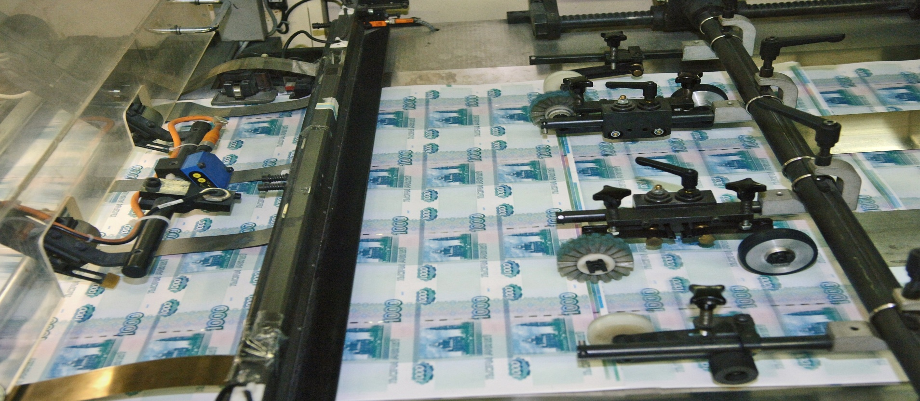
Эмиссионный способ финансирования дефицита государственного бюджета состоит в том, что центральный банк увеличивает денежную массу, выпуская в обращение дополнительные деньги, с помощью которых правительство покрывает превышение своих расходов над доходами, и называется монетизацией бюджетного дефицита.

Slide 21
Достоинства | Недостатки
-рост денежной массы является фактором увеличения совокупного спроса и, следовательно, объема производства. Увеличение предложения денег обусловливает снижение ставки процента (удешевление цены кредита) на денежном рынке, что стимулирует инвестиции и обеспечивает рост совокупных расходов и совокупного выпуска; -эту меру можно осуществить быстро. Рост денежной массы происходит, когда центральный банк покупает государственные ценные бумаги и, оплачивая продавцам (домохозяйствам и фирмам) стоимость этих ценных бумаг, выпускает в обращение дополнительные деньги. Такую покупку он может сделать в любой момент и в любом необходимом объеме. | -увеличение денежной массы ведет к инфляции, т.е. это инфляционный способ финансирования

Slide 22
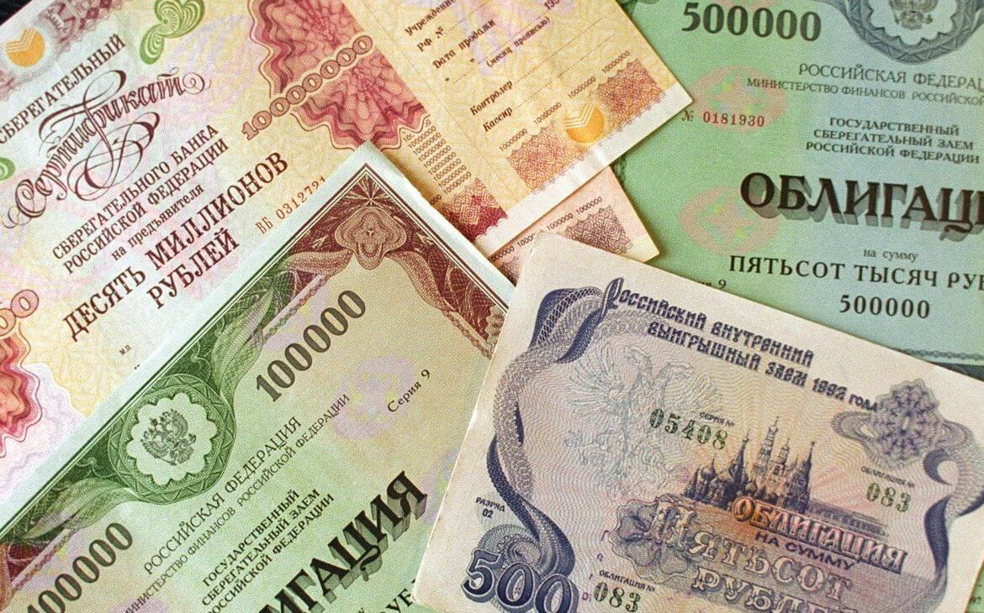
Финансирование дефицита государственного бюджета за счет внутреннего займа заключается в том, что государство выпускает ценные бумаги (государственные облигации и казначейские векселя), продает их населению (домохозяйствам и фирмам) и полученные средства использует для финансирования превышения государственных расходов над доходами.

Slide 23
Достоинства | Недостатки
-не ведет к инфляции, так как денежная масса не изменяется (часть сбережений домохозяйств в виде платы за купленные государственные облигации перемещается к правительству, т.е. деньги лишь переходят от одного экономического агента к другому), поэтому в краткосрочном периоде это неинфляционный способ финансирования; -это достаточно оперативный способ, поскольку выпуск и размещение (продажу) государственных ценных бумаг можно обеспечить быстро. Население в развитых странах с удовольствием покупает государственные ценные бумаги, поскольку они высоколиквидны (их легко и быстро можно продать — это "почти деньги"), высоконадежны (гарантированы государством, которое пользуется доверием), практически безрисковы и достаточно доходны (по ним платится процент) | -государство выпускает облигации для финансирования дефицита своего бюджета, выплата процентов по которым провоцирует еще больший дефицит*; -данный способ является неинфляционным только в краткосрочном периоде, а в долгосрочном периоде он может обусловить достаточно высокую инфляцию**; -чтобы избежать высокой инфляции, разумнее не отказываться от эмиссионного способа финансирования, а использовать его в сочетании с долговым, при этом существенным недостатком долгового способа финансирования является эффект вытеснения (crowding-out effect) частных инвестиций***

Slide 24
* - Очевидно, что население не будет покупать государственные облигации, если они не будут приносить дохода, т.е. если по ним не будет выплачиваться процент. Выплата процентов по государственным облигациям называется обслуживанием государственного долга. Чем больше государственный долг (чем больше выпущено государственных облигаций), тем большие суммы должны идти на обслуживание долга. А выплата процентов по государственным облигациям является частью расходов государственного бюджета, и чем они больше, тем больше дефицит бюджета.
** -два американских экономиста Томас Сарджент и Нейл Уоллис, доказали, что долговое финансирование дефицита государственного бюджета может привести к еще более высокой инфляции, чем эмиссионное. Эта идея получила в экономической литературе название теоремы Сарджента — Уоллиса. Дело в том, что государство, финансируя дефицит бюджета за счет внутреннего займа (выпуска государственных облигаций), как правило, строит финансовую пирамиду, расплачиваясь с прошлыми долгами займом в настоящем, который нужно будет возвращать в будущем, причем возврат долга включает как саму сумму долга, так и проценты по долгу. Государство таким образом рефинансирует долг. Если государство будет использовать только этот метод финансирования дефицита государственного бюджета, то может наступить момент, когда дефицит окажется столь велик (т.е. будет выпущено такое количество государственных облигаций и расходы по обслуживанию государственного долга будут столь значительны), что его финансирование долговым способом станет невозможным, и придется использовать эмиссионное финансирование. Но при этом величина эмиссии будет гораздо больше, чем если проводить ее в разумных размерах (небольшими порциями) каждый год. Это может привести к всплеску инфляции в будущем.
*** -Экономический смысл эффекта вытеснения заключается в следующем: увеличение количества государственных облигаций на рынке ценных бумаг приводит к тому, что часть сбережений домохозяйств расходуется на покупку государственных ценных бумаг, а не на покупку ценных бумаг частных фирм, что могло бы обеспечить расширение производства и способствовать экономическому росту. Это сокращает инвестиционные ресурсы и поэтому инвестиционные расходы частных фирм. Кроме того, борьба за кредитные средства ведет к росту их цены — ставки процента, т.е. к удорожанию кредитов, в результате инвестиционные расходы фирм уменьшаются.

Slide 25
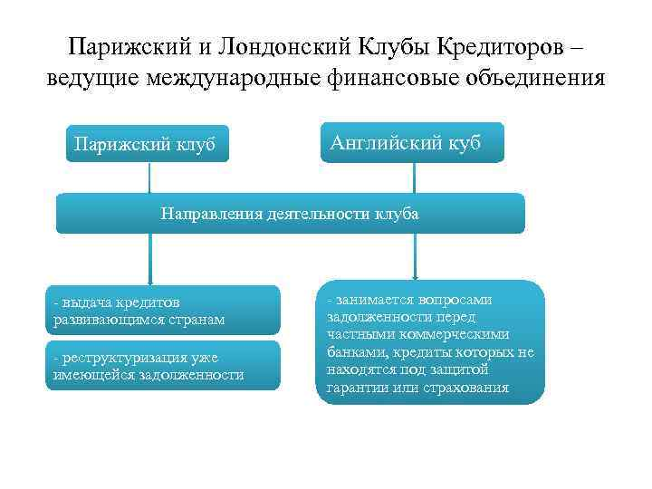
Финансирование дефицита государственного бюджета с помощью внешнего займа, т.е. займа у других стран (как правило, путем продажи им частных и государственных ценных бумаг, т.е. финансовых активов) или международных финансовых организаций (Международного валютного фонда — МВФ, Мирового банка, Лондонского клуба, Парижского клуба и др.).

Slide 26
Достоинства | Недостатки
-возможность получения крупных сумм в условиях, если внутренний займ по каким-то причинам невозможен или нецелесообразен, а финансирование дефицита государственного бюджета эмиссионным способом создает угрозу высокой инфляции | -необходимость возвращения долга и обслуживания долга (выплаты как самой суммы долга, так и процентов по долгу); -невозможность построения финансовой пирамиды для выплаты внешнего долга; -необходимость отвлечения средств из экономики страны для выплаты внешнего долга и его обслуживания, что ведет к сокращению внутреннего объема производства и спаду в экономике; -при дефиците платежного баланса возможность истощения золотовалютных резервов страны

Slide 27
Государственный долг, его виды и последствия
Государственный долг представляет собой сумму накопленных бюджетных дефицитов за вычетом суммы профицитов бюджета, которые имели место в стране.
Таким образом, это показатель запаса, поскольку рассчитывается на определенный момент времени (например, по состоянию на 1 января 2002 г.) в отличие от дефицита государственного бюджета, который является показателем потока, поскольку рассчитывается за определенный период времени (за год).

Slide 28
Причиной появления и увеличения государственного долга является финансирование дефицита государственного бюджета за счет внутреннего и внешнего займов (неслучайно они называются долговыми способами покрытия бюджетного дефицита).
Соответственно различают два вида государственного долга: внутренний и внешний.

Slide 29
Государственный долг
Внутренний государственный долг (internal debt) — это совокупная задолженность правительства гражданам страны, равная суммарной номинальной стоимости всех имеющихся у них на определенный момент государственных облигаций
Внешний государственный долг (external debt) — это суммарная задолженность страны иностранным гражданам, другим странам и международным финансовым организациям.

Slide 30
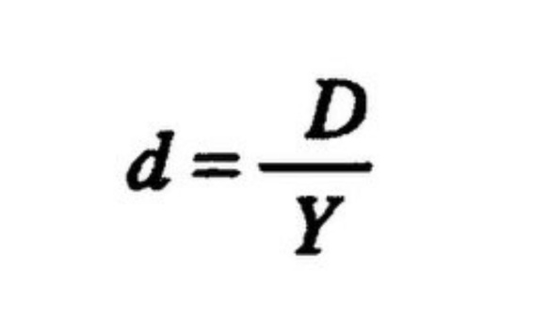
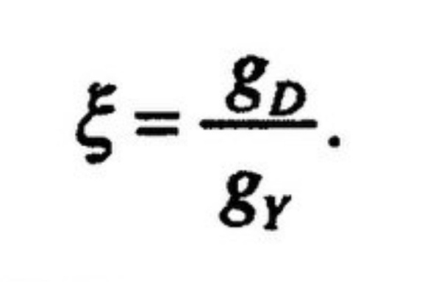
По абсолютной величине долга невозможно судить о том, насколько серьезной экономической проблемой он является. Если сумма долга составляет незначительную долю ВВП (даже несмотря на его большую абсолютную величину) и экономика динамично развивается, выплата самого долга и процентов по долгу не является непосильным бременем для экономики. Поэтому показателем бремени государственного долга для экономики является отношение абсолютной величины долга (D) к объему ВВП (Y) (доля долга в ВВП)
или более точный показатель отношения темпов роста долга (gD) к темпам роста ВВП (gY)

Slide 31

При низких темпах роста ВВП и низких темпах экономического роста государственный долг превращается в серьезную макроэкономическую проблему.
Опасность большого внутреннего государственного долга связана не с тем, что правительство может обанкротиться, так как оно обычно не погашает долг, а рефинансирует его, выпуская новые государственные займы и делая новые долги для погашения старых, т.е. строит финансовую пирамиду. Кроме того, правительство для финансирования своих расходов может повысить налоги или выпустить в обращение дополнительные деньги.

Slide 32
Серьезные проблемы большого государственного внутреннего долга заключаются в том, что:
снижается эффективность экономики, поскольку отвлекаются средства из производственного сектора экономики как на обслуживание долга, так и на выплату самой суммы долга;
перераспределяется доход от частного сектора к государственному;
усиливается неравенство в доходах;
рефинансирование долга ведет к росту ставки процента, что вызывает вытеснение инвестиций в краткосрочном периоде, а в долгосрочном периоде может привести к сокращению запаса капитала и снижению производственного потенциала страны;

Slide 33
создается угроза высокой инфляции в будущем;
необходимость выплаты процентов по долгу может потребовать повышения налогов, что приведет к подрыву действия экономических стимулов;
дефицит государственного бюджета может стать хроническим явлением;
может появиться двойной дефицит (twin-debts), при котором дефицит государственного бюджета сочетается с дефицитом торгового баланса. Эти два вида дефицитов взаимообусловлены. Из тождества инъекций и изъятий I+ G + Ех = S + T+ Im следует, что (G - Т) = (S – I) + (Im - Ex). При невозможности финансирования роста дефицита государственного бюджета за счет внутренних сбережений приходится его финансировать за счет внешнего займа и увеличения дефицита торгового (платежного) баланса.

Slide 34
Негативные последствия большого государственного внешнего долга обусловлены необходимостью возвращения долга и его обслуживания и состоят в том, что:
выплата процентов и основной суммы долга иностранцам вызывают перевод определенной части ВВП за рубеж, в результате снижаются производственные возможности и эффективность национальной экономики;
бремя выплаты долга перекладывается на будущие поколения, что может привести к снижению уровня их благосостояния;
при хроническом дефиците торгового (платежного) баланса (особенно при режиме фиксированных валютных курсов) появляется угроза истощения золотовалютных резервов страны, что может в итоге привести к валютному кризису;
возникает угроза долгового кризиса.

